Slide 1

Handwritten integer recognition system

Slide 2
NỘI DUNG
GIỚI THIỆU
LÝ THUYẾT
MÔ PHỎNG
KẾT QUẢ

Slide 3

1. GIỚI THIỆU ĐỀ TÀI

Slide 4
LÝ DO CHỌN ĐỀ TÀI
Việc chấm thi và nhập điểm hiện nay còn thủ công, tốn thời gian và dễ sai sót. AI nhận dạng chữ số viết tay, kết hợp dữ liệu chuẩn và thực tế, có thể hỗ trợ tự động hóa quá trình này hiệu quả hơn.

Slide 5
MỤC TIÊU
- Thiết kế và huấn luyện một mô hình AI có khả năng nhận dạng điểm số viết tay trong khoảng 0 đến 10.
- Tối ưu hóa quy trình tiền xử ảnh để có thể nhận diện dữ liệu thực nhanh chóng.
- Triển khai demo nhận dạng loạt ảnh chứa điểm và xuất kết quả dự đoán ra file console, chuẩn bị cho tính năng tự động cập nhật file danh sách.

Slide 6
PHẠM VI ÁP DỤNG
- Dành cho các trường học, giáo viên muốn hỗ trợ nhập điểm nhanh.
- Hệ thống dành cho giáo viên chụp ảnh phần ghi điểm của bài thi và nhận dạng số điểm một cách nhanh chóng.
- Dễ đào tạo lại, có thể mở rộng dataset và ứng dụng trên giao diện desktop/web/mobile trong tương lai.

Slide 7

2. LÝ THUYẾT

Slide 8
Nhận dạng ảnh và dữ liệu viết tay
- Ảnh đầu vào thường có nhiễu, độ phân giải khác nhau, hoặc viết bằng tay với độ đậm nhạt khác nhau.
- Trước khi đưa ảnh vào mô hình AI, ảnh cần được xử lý bằng các bước như: chuyển về ảnh đen trắng (grayscale), đổi kích thước về 28x28, chuẩn hóa giá trị điểm ảnh về khoảng [0, 1].
- Ảnh sau khi xử lý sẽ có định dạng đồng nhất, giúp mô hình học tốt hơn.

Slide 9
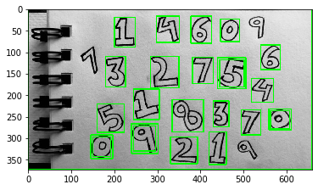
Mô hình CNN
Mạng nơ-ron tích chập (CNN) là mô hình hiệu quả trong nhận dạng ảnh nhờ khả năng phát hiện đặc trưng cục bộ. Mạng sử dụng các lớp Conv2D để trích xuất đặc trưng và MaxPooling để giảm kích thước dữ liệu.
Các lớp Fully Connected (Dense) ở cuối mạng đảm nhận nhiệm vụ phân loại, với hàm Softmax ở đầu ra để phân biệt 11 lớp (từ 0 đến 10).
Công thức hàm Softmax:

Slide 10
Dữ liệu huấn luyện
- Tập dữ liệu MNIST gồm hơn 60.000 ảnh số viết tay từ 0–9, thích hợp để huấn luyện mạng nhận dạng chữ số.
- Do đề tài yêu cầu nhận diện điểm từ 0–10, cần bổ sung thêm dữ liệu viết tay số 10 (tự thu thập và phân loại riêng).
- Dữ liệu được chia thành tập train (80%) và validation (20%) theo tỷ lệ stratify để đảm bảo phân bố đều giữa các lớp.

Slide 11
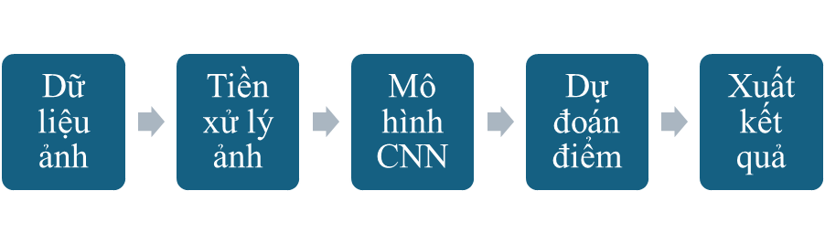
KIẾN TRÚC TỔNG QUANG
• Thu thập dữ liệu: Kết hợp tập MNIST (0–9) và ảnh viết tay người dùng (số 10).
• Tiền xử lý ảnh: Chuyển ảnh về grayscale, resize 28x28, chuẩn hóa [0, 1].
• Huấn luyện mô hình: Dùng dữ liệu đã xử lý để huấn luyện mạng CNN.
• Dự đoán: Ảnh đầu vào được mô hình dự đoán chữ số tương ứng.
• Xuất kết quả: Hiển thị kết quả trên console hoặc tích hợp vào hệ thống quản lý điểm.

Slide 12
QUY TRÌNH HOẠT ĐỘNG
Bước 1 – Chuẩn bị dữ liệu:
• Kết hợp ảnh từ MNIST và dữ liệu viết tay để tạo tập huấn luyện đầy đủ.
• Chia dữ liệu thành tập huấn luyện (80%) và kiểm thử (20%).
Bước 2 – Huấn luyện mô hình:
• Xây dựng mạng CNN bằng TensorFlow gồm các lớp Conv2D, Dense và Dropout.
• Dùng hàm mất mát sparse_categorical_crossentropy và tối ưu hóa bằng Adam.
• Áp dụng EarlyStopping để tránh overfitting và theo dõi độ chính xác.

Slide 13

QUY TRÌNH HOẠT ĐỘNG
Bước 3 – Triển khai nhận dạng:
• Nhận dạng ảnh đơn lẻ với main.py.
• Nhận dạng hàng loạt ảnh trong thư mục với batch_predict.py.
• Việc huấn luyện mô hình thực hiện qua model_train.py.

Slide 14
Thuật toán nhận dạng điểm số viết tay bằng CNN
1. Input:
• Ảnh viết tay với kích thước bất kỳ
• Tiền xử lý: chuyển grayscale, resize về 28×28, chuẩn hóa về [0, 1].
2. Mạng CNN:
• Conv2D (32, 3×3) + ReLU → MaxPooling (2×2): Trích xuất và giảm kích thước đặc trưng cơ bản.
• Conv2D (64, 3×3) + ReLU → MaxPooling (2×2): Học đặc trưng nâng cao và tiếp tục giảm chiều.
• Flatten → Dense (128) + ReLU → Dropout (0.3): Học biểu diễn phi tuyến và giảm overfitting.
• Dense (11) + Softmax: Xuất xác suất cho từng lớp từ 0 đến 10.
3. Output:
• Lớp có xác suất cao nhất là kết quả dự đoán cuối cùng.
• Ví dụ: ảnh số "9" → mô hình dự đoán lớp "9" với xác suất 98.5%.

Slide 15

3. MÔ PHỎNG

Slide 16
File model_train.py
Đọc dữ liệu từ MNIST và ảnh viết tay tự thu thập từ thư mục local.
Chuẩn hóa, gộp dữ liệu và chia thành train/validation theo tỷ lệ 80/20.
Xây dựng mô hình CNN với:
• 2 lớp Conv2D (32 và 64 filters) + MaxPooling
• Flatten → Dense(128) + Dropout(0.3)
• Dense(11) + Softmax cho phân loại 11 lớp (0–10)
Compile bằng Adam, dùng sparse_categorical_crossentropy và đánh giá bằng accuracy.
Mô hình sau huấn luyện được lưu thành file digit_classifier_0_to_10.keras.

Slide 17
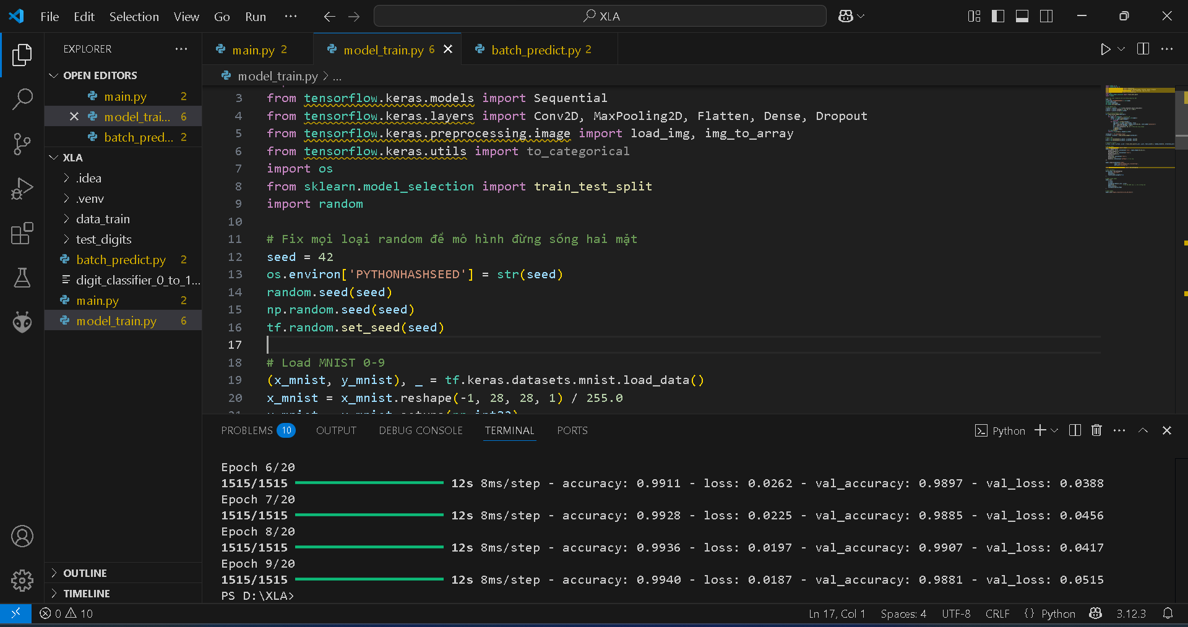
Kết quả chạy của file model_train.py

Slide 18
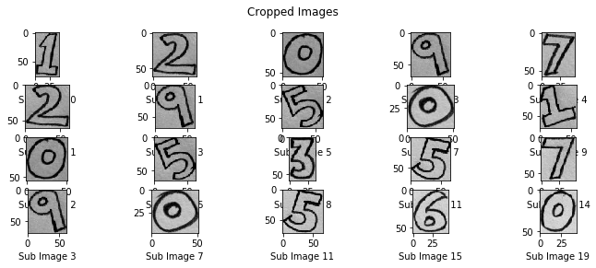
File main.py
- File này cho phép dự đoán một ảnh đơn lẻ.
- Ảnh đầu vào được xử lý giống như trong huấn luyện: chuyển grayscale, resize 28x28, normalize.
- Mô hình được load từ file .keras, sau đó dự đoán xác suất cho từng lớp.
- Lớp có xác suất cao nhất sẽ là kết quả dự đoán cuối cùng.

Slide 19
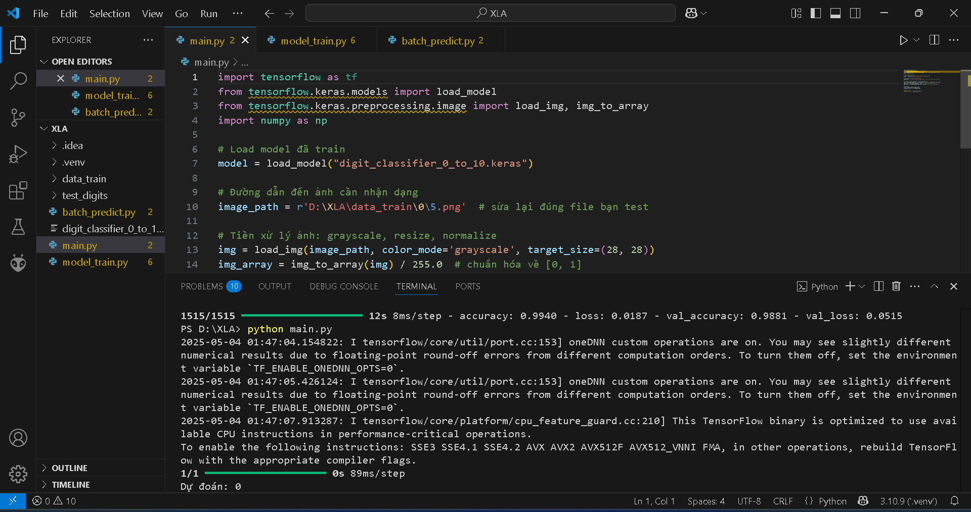
Kết quả chạy của file main.py

Slide 20
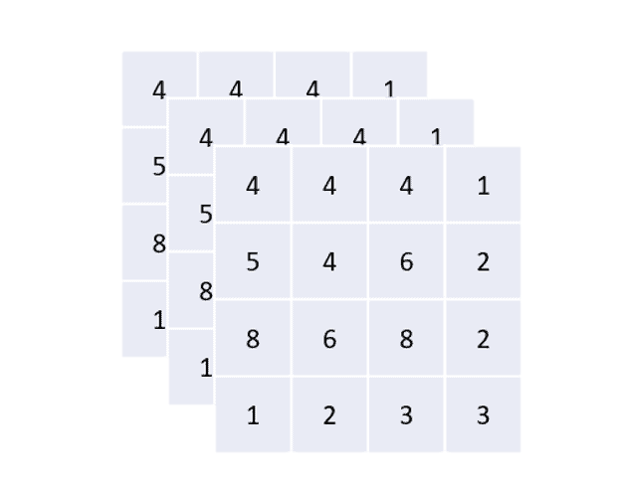
File batch_predict.py
- Cho phép xử lý hàng loạt ảnh trong một thư mục nhất định.
- Duyệt qua từng ảnh có trong thư mục, thực hiện tiền xử lý giống như main.py và đưa vào mô hình dự đoán.
- Xuất kết quả nhận dạng cho từng ảnh

Slide 21
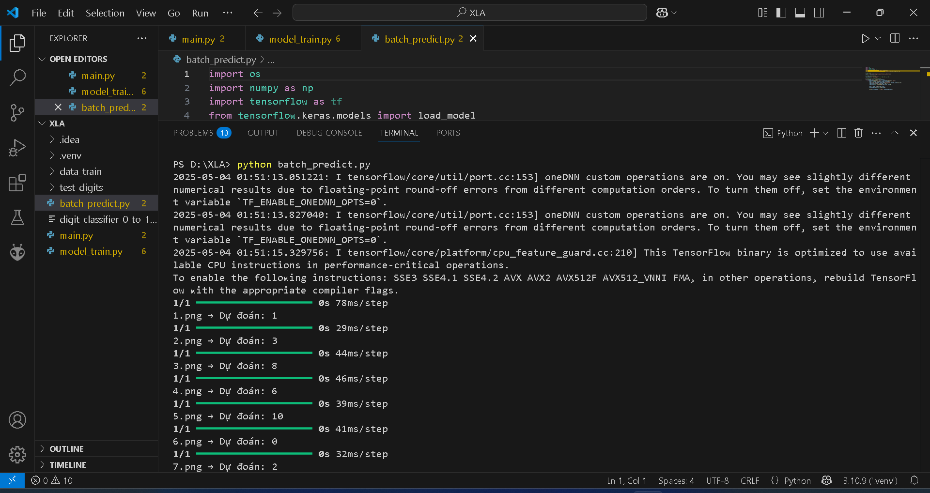
Kết quả chạy của file batch_predict.py

Slide 22
4. KẾT QUẢ VÀ ĐÁNH GIÁ

Slide 23
KẾT QUẢ HUẤN LUYỆN
- Mô hình đạt độ chính xác trên 97% ở tập huấn luyện.
- EarlyStopping giúp ngăn overfitting và giữ lại trọng số tốt nhất dựa trên tập validation.
- Đường cong học cho thấy mô hình hội tụ tốt sau khoảng 5–8 epoch.

Slide 24
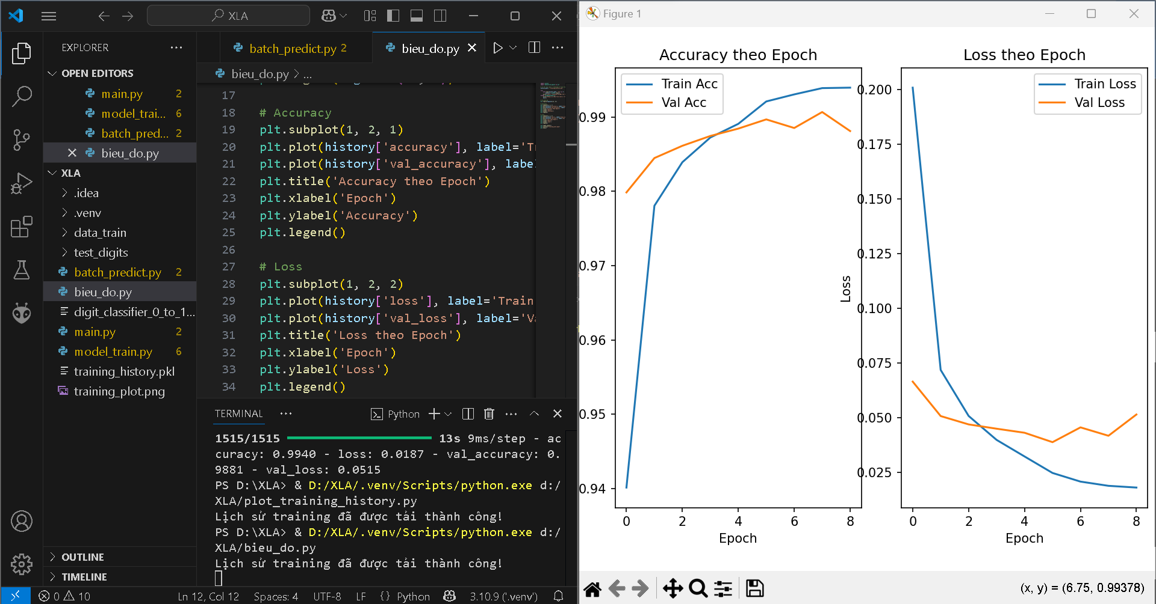
Kết quả huấn luyện

Slide 25
KẾT QUẢ THỰC NGHIỆM
- Hệ thống đạt độ chính xác trên 95% khi thử với hơn 100 ảnh chữ số viết tay từ bài thi thực tế.
- Nhận dạng tốt với chữ số rõ nét, đều và giống dữ liệu huấn luyện.
- Với chữ số ngoáy, lệch hoặc khó đọc, độ chính xác giảm nhưng vẫn ở mức chấp nhận được.

Slide 26
ĐÁNH GIÁ CHUNG
- Hệ thống gọn nhẹ, dễ dùng và dễ triển khai trên máy tính cá nhân.
- Thời gian dự đoán trung bình cho mỗi ảnh chỉ khoảng vài mili-giây.
- Phù hợp để tích hợp vào phần mềm điểm danh, bảng điểm hoặc ứng dụng chấm thi tự động trong trường học.

Slide 27
KẾT LUẬN VÀ HƯỚNG PHÁT TRIỂN
Tóm tắt:
Mô hình CNN được xây dựng để nhận diện chữ số viết tay từ ảnh, với độ chính xác >95%. Hệ thống hỗ trợ giáo viên dự đoán điểm nhanh chóng từ ảnh, sử dụng dữ liệu kết hợp từ MNIST và ảnh tự thu thập.
Hạn chế:
Kết quả có thể sai với chữ số ngoáy, mờ hoặc lệch khung.Chỉ nhận diện một chữ số, chưa hỗ trợ nhận diện nhiều chữ số liên tiếp.Kết quả chỉ được xuất ra console, chưa có giao diện hoặc xuất file Excel.
Hướng phát triển:
Tích hợp OCR và mô hình phân loại để tự động tách thông tin "MSSV - Họ tên - Điểm".
Phát triển giao diện web hoặc ứng dụng cho phép upload ảnh và nhận kết quả dưới dạng file Excel.

Slide 28
CẢM ƠN
THẦY VÀ CÁC BẠN
ĐÃ LẮNG NGHE BÀI THUYẾT TRÌNH

